Slide 1


Aktiengesellschaft in Deutschland
Auf der Grundlage von Bayerische Motoren Werke AG
Universität Rzeszów
Fakultät für Rechtswissenschaften
Bearbeitet von: Martyna Zagórska
Jurastudentin im 3. Jahr 2021/2022

Slide 2
Agenda
1. BMW GROUP - die Grundinformation
2. Rechtsformen von Unternehmen
3. Die Aktiengeselhaft – die Hauptbestimmungen
4. Die Satzung
5. Die Haftung
6. Die Rechte ung Pflichten als Aktionär
7. Die Organe
8. Die Schritte zur Gründung einer AG
9. Wortschatz

Slide 3

Geschichte der BMW GROUP.
•1916 - Gründung von BMW
•BMW R32 – Das erste BMW Motorrad
•1928 – BMW wird Automobilhersteller
•1959 – BMW bleibt selbstständig
•1972 – BMW startet in Südafrika
•1994 – BMW geht in die USA und kauft der Rover Group
•1998 – BMW übernimmt Rolls Royce

Slide 4
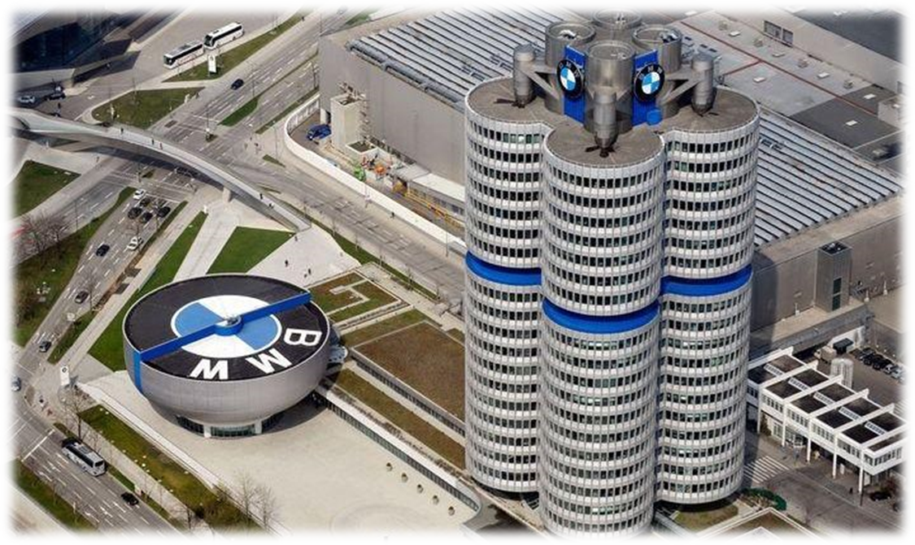
Hauptsitz - München

Slide 5
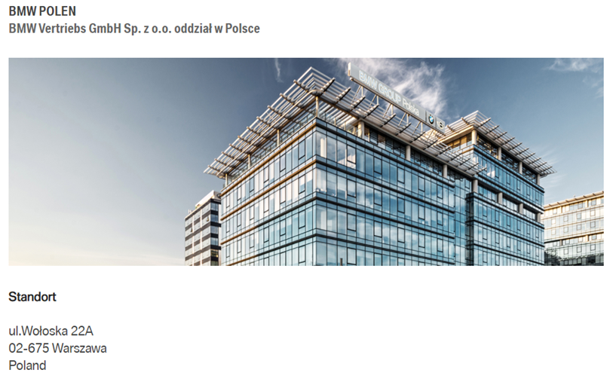
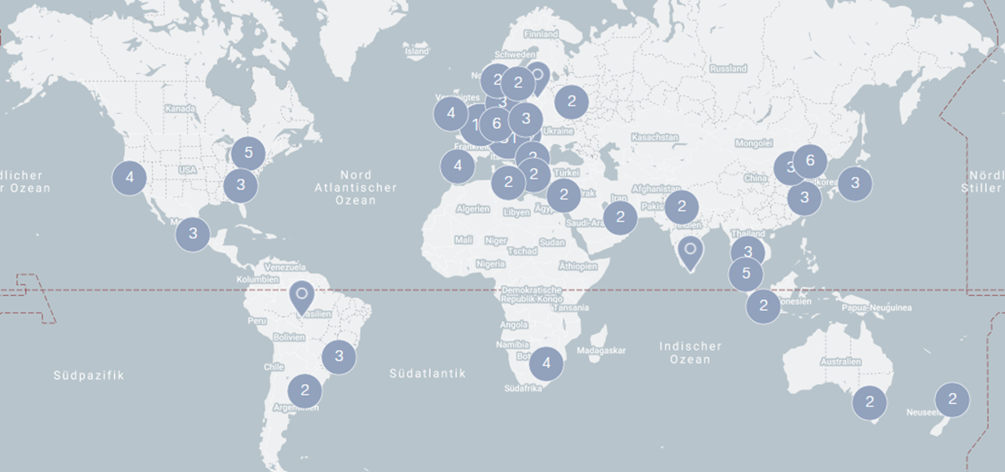
Standorte

Slide 6

Mitarbeiter
118.909 Mitarbeiter im Jahre 2021
8.466
Mitarbeiter im Segment Finanzdienstleistungen
106.928 Mitarbeiter im Segment Automobile
3.418 Mitarbeiter im Segment Motorräder

Slide 7
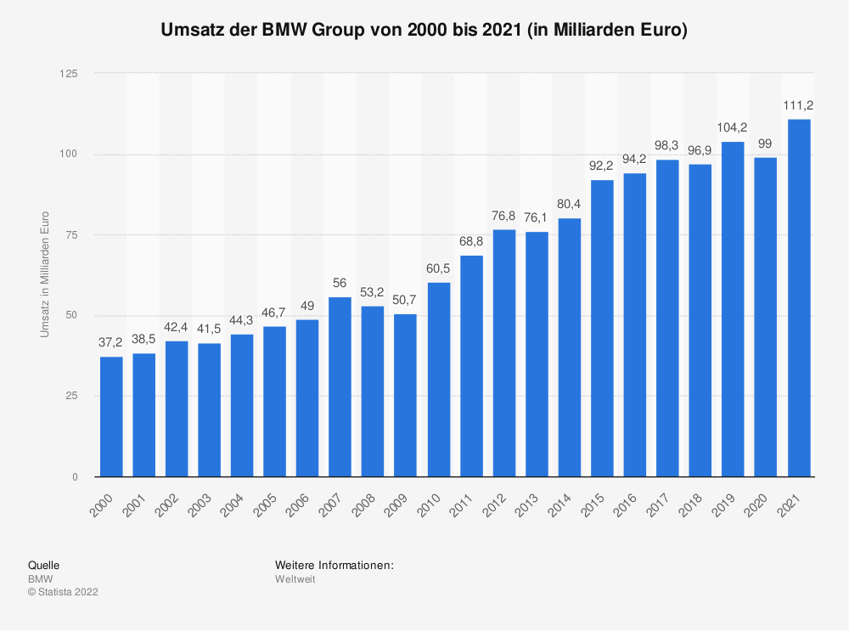
Umsatz
111.2 Miliarden Euro (2021)
BMW gehört zu den größten Wirtschaftsunternehmen und den 15 größten Autoherstellern der Welt

Slide 8
Rechtsformen von unternehmen
das Einzelunternehmen | die Personengesellschaft | die Kapitalgesellschaft
 | die Gesellschaft bürgerlichen Rechts (GbR) | die Aktiengesellschaft (AG)
 | die Offene Handelsgesellschaft (OHG) | die Gesellschaft mit beschränkter Haftung (GmbH)
 | die Kommanditgesellschaft (KG) | die Unternehmergesellschaft (UG, haftungsbeschränkt)
 | die Partnerschaftsgesellschaft (PartG) | die Kommanditgesellschaft auf Aktien (KGaA)

Slide 9


Aktiengesellschaft
Aktiengesetz
§ 1 Wesen der Aktiengesellschaft
(1) Die Aktiengesellschaft ist eine Gesellschaft mit eigener Rechtspersönlichkeit. Für die Verbindlichkeiten der Gesellschaft haftet den Gläubigern nur das Gesellschaftsvermögen.
(2) Die Aktiengesellschaft hat ein in Aktien zerlegtes Grundkapital.
§ 4 Firma
Die Firma der Aktiengesellschaft muß, auch wenn sie nach § 22 des Handelsgesetzbuchs oder nach anderen gesetzlichen Vorschriften fortgeführt wird, die Bezeichnung "Aktiengesellschaft" oder eine allgemein verständliche Abkürzung dieser Bezeichnung enthalten.

Slide 10
§ 5 Sitz
Sitz der Gesellschaft ist der Ort im Inland, den die Satzung bestimmt.
§ 7 Mindestnennbetrag des Grundkapitals Der Mindestnennbetrag des Grundkapitals ist fünfzigtausend Euro.
§ 8 Form und Mindestbeträge der Aktien (1) Die Aktien können entweder als Nennbetragsaktien oder als Stückaktien begründet werden.
(2) Nennbetragsaktien müssen auf mindestens einen Euro lauten. Aktien über einen geringeren Nennbetrag sind nichtig. Für den Schaden aus der Ausgabe sind die Ausgeber den Inhabern als Gesamtschuldner verantwortlich. Höhere Aktiennennbeträge müssen auf volle Euro lauten.
(3) Stückaktien lauten auf keinen Nennbetrag. Die Stückaktien einer Gesellschaft sind am Grundkapital in gleichem Umfang beteiligt. Der auf die einzelne Aktie entfallende anteilige Betrag des Grundkapitals darf einen Euro nicht unterschreiten (…)

Slide 11

§ 23 Feststellung der Satzung
(1) Die Satzung muß durch notarielle Beurkundung festgestellt werden. Bevollmächtigte bedürfen einer notariell beglaubigten Vollmacht.
(2) In der Urkunde sind anzugeben
1. die Gründer;
2. bei Nennbetragsaktien der Nennbetrag, bei Stückaktien die Zahl, der Ausgabebetrag und, wenn mehrere Gattungen bestehen, die Gattung der Aktien, die jeder Gründer übernimmt;
3. der eingezahlte Betrag des Grundkapitals.

Slide 12
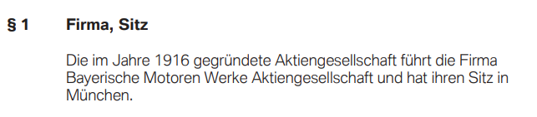
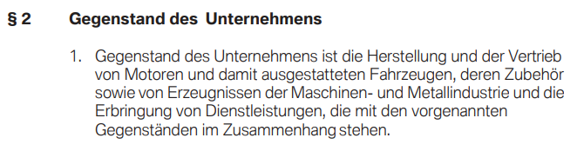
Die Satzung muß bestimmen:
1. Die Firma und den Sitz der Gesellschaft;
2. Den Gegenstand des Unternehmens; namentlich ist bei Industrie- und Handelsunternehmen die Art der Erzeugnisse und Waren, die hergestellt und gehandelt werden sollen, näher anzugeben;

Slide 13

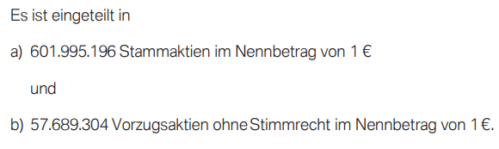

3.Die Höhe des Grundkapitals
4. Die Zerlegung des Grundkapitals entweder in Nennbetragsaktien oder in Stückaktien, bei Nennbetragsaktien deren Nennbeträge und die Zahl der Aktien jeden Nennbetrags, bei Stückaktien deren Zahl, außerdem, wenn mehrere Gattungen bestehen, die Gattung der Aktien und die Zahl der Aktien jeder Gattung;
5. Ob die Aktien auf den Inhaber oder auf den Namen ausgestellt werden;

Slide 14
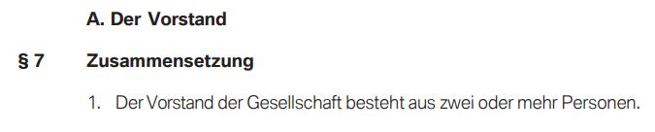
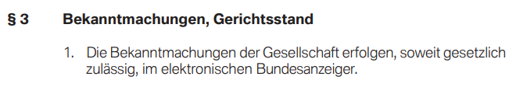

6. Die Zahl der Mitglieder des Vorstands oder die Regeln, nach denen diese Zahl festgelegt wird.
(4) Die Satzung muß ferner Bestimmungen über die Form der Bekanntmachungen der Gesellschaft enthalten.
(5) Die Satzung kann von den Vorschriften dieses Gesetzes nur abweichen, wenn es ausdrücklich zugelassen ist. Ergänzende Bestimmungen der Satzung sind zulässig, es sei denn, daß dieses Gesetz eine abschließende Regelung enthält

Slide 15

Die AG entsteht mit dem Eintrag ins Handelsregister. Vorgängig haben bereits die öffentliche Beurkundung der Gründung, die Genehmigung der Statuten, die Wahl des Verwaltungsrates und die Bestellung der Revisionsstelle stattgefunden.

Slide 16

Die haftung
Die Aktionäre sind am Grundkapital des Unternehmens mit ihrer Einlage beteiligt und haften nur in Höhe dieser Einlage.
Eine persönliche Haftung von Aktionären, also eine Haftung mit dem Privatvermögen, gibt es nicht.
Achtung: Die Geschäftsführung kann allenfalls mit dem Privatvermögen haftbar gemacht werden, wenn fahrlässiges oder strafbares Handeln vorliegt.

Slide 17
Rechte und Pflichten als Aktionär
Rechte | Pflichten
- die Teilnahme an der Hauptversammlung und das Stimmrecht - der Aktionär hat der Hauptversammlung ein sogenanntes Auskunftsrecht - jeder Aktionär hat das Recht auf einen Gewinn entsprechend seines Aktienanteils | - Die Aktionäre sind verpflichtet, eine angemessene Einlage zum Grundkapital zu leisten. - eine gesetzlich vorgeschriebene Treuepflicht Weitere Pflichten ergeben sich möglicherweise aus der Satzung der AG z.B. eine Haltefrist vorgeschrieben sein, innerhalb der Aktien nicht verkauft werden dürfen.

Slide 18
Die organe
der Vorstand
die Hauptversammlung
Der Vorstand führt die Geschäfte der AG und vertritt sie gerichtlich und außergerichtlich. Die gesetzlichen Regelungen zum Vorstand enthalten die §§ 76–94 AktG.
Die Hauptversammlung als Versammlung aller Aktionäre kann als ordentliche oder als außerordentliche tagen. Die ordentliche Hauptversammlung hat einmal jährlich in den ersten acht Monaten des Geschäftsjahres stattzufinden (§§ 175 ff. AktG)
der Aufsichtsrat
Der Aufsichtsrat bestellt und überwacht den Vorstand (§ 111 AktG) und vertritt die Gesellschaft gegenüber dem Vorstand gerichtlich und außergerichtlich (§ 112 AktG). Die gesetzlichen Regelungen zum Aufsichtsrat enthalten die §§ 95–116 AktG.

Slide 19

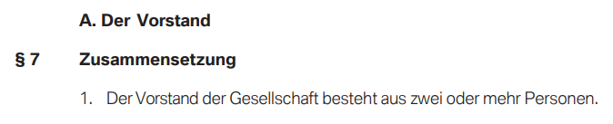
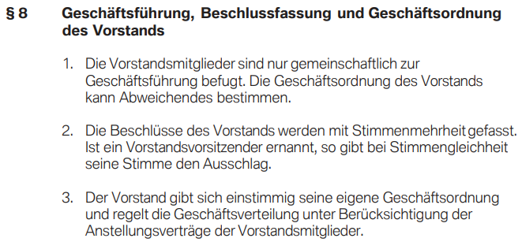
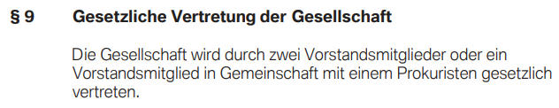
Der vorstand

Slide 20

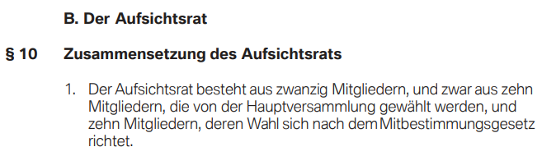
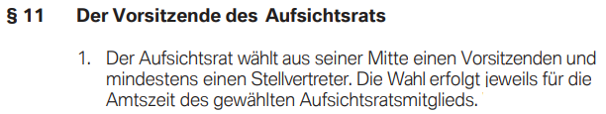
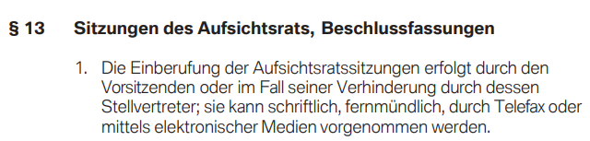
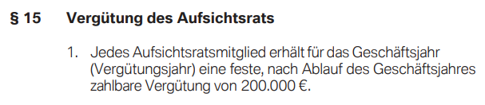
Der Aufsichtsrat

Slide 21
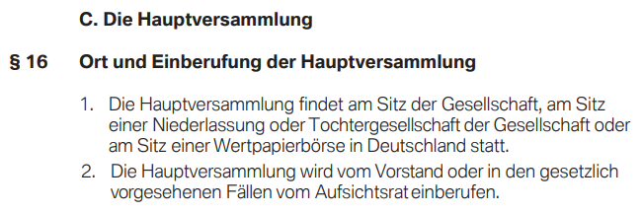
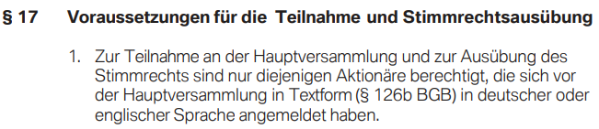

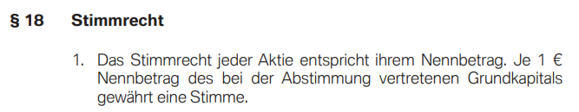
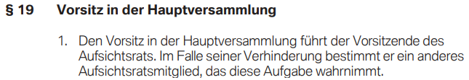
Die Hauptversammlung

Slide 22
In fünf Schritten zur AG
1. Gesellschaftervertrag: Die Satzung des Vertrages enthält alle wichtigen Formalien über die künftige AG.
2. Übernahme der Aktien: Die Gründer verpflichten sich, alle im Gesellschaftervertrag festgelegten Unternehmensanteile zu übernehmen.
3. Bestellung der Organe: Unter anderem wird nun der Aufsichtsrat einberufen, der wiederum den Vorstand ernennt. Ein Notar muss diesen Schritt ebenfalls beurkunden.
4. Einzahlung: Das Grundkapital beträgt bei einer AG mindestens 50.000 Euro. Wenn der Betrag der Aktien höher ist, muss entsprechend mehr eingezahlt werden. Zu Beginn reicht jedoch ein Teil der 50.000 Euro aus.
5. Eintragung ins Handelsregister: Mit der offiziellen Eintragung erhält die AG eine eigene Rechtspersönlichkeit. Im Handelsregister müssen alle wichtigen Informationen sowie Urkunden hinterlegt werden.

Slide 23
WORTSCHATZ
die Gesellschaft - spółka der Hauptsitz – siedziba der Standort – lokalizacja die Mitarbeiter – pracownicy der Umsatz - obrót das Einzelunternehmen – przedsiębiorstwo jednoosobowe die Personengesellschaft - spółka osobowa die Gesellschaft bürgerlichen Rechts - spółka cywilna die Offene Handelsgesellschaft - spółka jawna die Gesellschaft mit beschränkter Haftung - spółka z ograniczoną odpowiedzialnością die haftungsbeschränkte Unternehmergesellschaft - spółka przedsiębiorców z ograniczoną odpowiedzialnością das Verbindlichkeit - zobowiązanie der Gläubiger - wierzyciel das Gesellschaftsvermögen - majątek firmy das Grundkapital - kapitał zakładowy fortführen - kontynuować die Bezeichnung – oznaczenie Der Mindestnennbetrag – minimalny nominał die Nennbetragsaktien – akcje o wartości nominalnej die Stückaktien - akcje bez wartości nominalnej gering – niewielki der Inhaber - właściciel der Gesamtschuldner - dłużnik
voll - pełny entfallen - przypadadeć na unterschreiten – nie osiągać die Satzung – status die Beurkundung - poświadczenie der Bevollmächtigte - pełnomocnik beglaubigte - poświadczony die Urkunde – dokument, akt die Gründer - założyciele die Gattung – rodzaj eingezahlt - wpłacony der Gegenstand – przedmiot das Erzeugnis- produkt die Waren – towary herstellen - produkować das Zubehör - wyposażenie das Erzeugnis – produkt die Waren – towary der Zusammenghang - związek die Zerlegung - podział die Mitglieder - członkowie der Vorstand - zarząd festlegen - ustalać

Slide 24
abweichen - odróżniać się ausdrücklich - wyraźnie zulassen - umożliwić ergänzende - dodatkowe abschließende - ostateczne der Bundesanzeiger – Monitor Federalny der Eintrag – wpisanie vorgängig - uprzednio die Genehmigung – zgoda, zatwierdzenie die Wahl - wybór der Verwaltungsrat – Rada Nadzorcza die Bestellung - powołanie die Revisionsstelle – organ obrachunkowy die Haftung - odpowiedzialność die Aktionäre - akcjonariusze die Einlage - wkład das Privatvermögen - majątek prywatny die Geschäftsführung - kierownictwo allenfalls – co najwyżej haftbar – odpowiedzialny fahrlässig - nieostrożny strafbar – karalny die Hauptversammlung – Walne Zgromadzenie das Stimmrecht – prawo głosu das Auskunftrecht – prawo do informacji
der Gewinn – zysk entsprechend, angemessen– odpowiedni die Treupflicht - obowiązek lojalności die Haltefrist – okres posiadania geritlich - sądownie überwachen - nadzorować vertreten - reprezentować ordentliche - zwyczajny tagen - obradować gemeinschaftlich - wspólny die Stimmengleichheit - równość głosów die Berücksichtigung - uwzględnienie die Vertretung - zastępstwo zwar – wprawdzie der Stellvertreter - zastępca die Amtszeit – kadencja die Einberufung - zwołanie die Verhinderung - zapobieganie der Ablauf – przebieg, proces die Tochtergesellschaft - spółka zależna die Wertpapierbörse - giełda papierów wartościowych künftig - przyszły übernehmen - przejąć wiederum – znowu ebenfalls - również hinterlegen - złożyć

Slide 25
Quellen
https://www.gesetze-im-internet.de/aktg/BJNR010890965.html
https://www.bmwgroup.com/de/unternehmen.html
https://www.bmwgroup.com/content/dam/grpw/websites/bmwgroup_com/ir/downloads/de/2021/hv/Satzung_der_BMW_AG.pdf
https://www.sutertreuhand.ch/ag-gruenden
https://www.ing.de/wissen/rechte-von-aktionaeren/
https://deutsche-boerse.com/dbg-de/unternehmen/wissen/boersenlexikon/boersenlexikon-article/Aktiengesellschaft-AG--239744
https://www.t-online.de/finanzen/geld-vorsorge/geldanlage/id_85469782/aktiengesellschaft-was-ist-eine-ag-gruendung-und-haftung-einfach-erklaert.html#welche-pflichten-hat-eine-ag-gegenueber-ihren-aktionaeren

Slide 26

Vielen Dank für Ihre Aufmerksamkeit

